Slide 1
讲道
与基督的福音相称
证道：宋景昌 牧师
经文：腓1:27-30

Slide 2
引言
每一个人都有他的独特的身份，一般来说，我们都会为自己的身份引以为荣。
弟兄姊妹，你会如何介绍你自己呢？

Slide 3
引言
「腓立比」的地名是取自亚历山大皇帝之父「腓立」（Philip），是马其顿省的首要城市。
这个城市是在主前42年亚古士督皇帝重建，并成为罗马帝国的殖民地。
他们也因为是罗马帝国的殖民地，更得以享受罗马公民权，安享一切合法的权益，让腓立比人得以引以为荣。

Slide 4
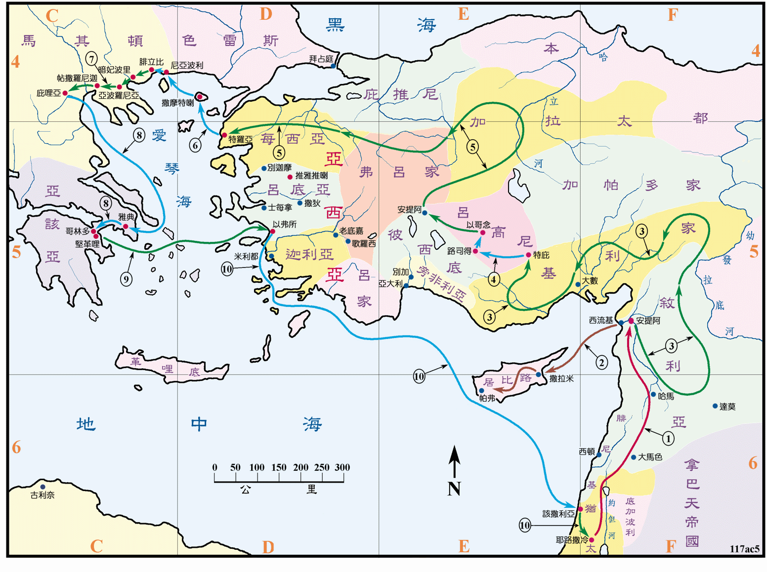
引言

Slide 5
引言
腓立比信徒与保罗一样，拥有罗马公民身份，
也因着耶稣基督的救恩而成为基督徒，拥有天国公民的身份。
保罗劝勉腓立比信徒虽然可以享受罗马公民权，享受一切合法的权益，但生活在腓立比这个充满偶像崇拜的城市当中，却要活出属神圣洁国民的身份及样式。

Slide 6
生活要与基督的福音相配 (V27)
腓一27, 新译本。
27 要紧的是，你们的生活要与基督的福音相称；这样，不论我来见你们，还是不在你们那里，都可以听到你们的情况，得知你们是怀着同一个心志，站立得稳，为了福音的信仰，同心一起奋斗。

Slide 7
生活要与基督的福音相配 (V27)
在这节经文中，保罗教导弟兄姊妹的生活要与基督的福音相称，这是首要紧的事。
意思就是，我们信徒的日常生活行事，要与我们所传的福音相称。

Slide 8
生活要与基督的福音相配 (V27)
「基督的福音」，指的就是由基督发出或传讲的好消息，这福音有其属灵的原则和标准，所以神的百姓有责任依照这标准生活度日。
当我们信主之后，应该随时注意自己是否按着神属灵的原则和标准生活度日。

Slide 9
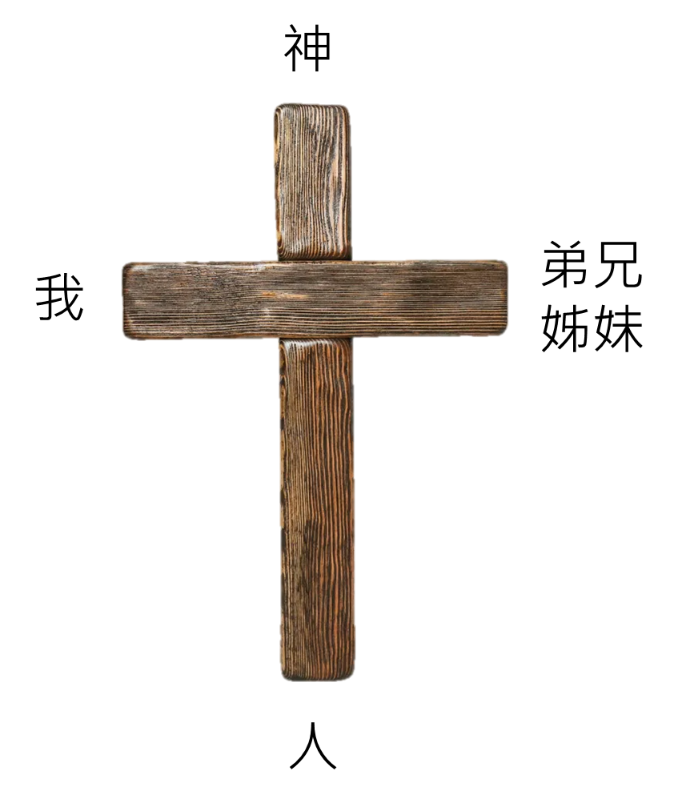
生活要与基督的福音相配 (V27)
十字架关系

Slide 10
生活要与基督的福音相配 (V27)
张佳音姊妹能够成功带领很多家人接受耶稣基督的救恩，是因为她深深知道，她的行事为人的生命，必须要与信仰一致，才是最好的见证。
好像我们我们常常会告诉作父母的，身教胜过言教。
传福音也是这样，如果我们的行事为人与基督的福音不相符合，有谁会听从我们所传的呢？

Slide 11
生活要与基督的福音相配 (V27)
这岂不就是保罗在本段经文的教导：「生活要与基督的福音相称」！
「行事为人」的希腊文意思是「过公民的生活」，
保罗的意思是要腓立比信徒明白到拥有天国公民身份，就要过天国公民的生活，即基督徒有责任依照这标准生活度日。
若是这样，教会（信徒）就能遵行神的旨意，不但能同心站立得稳，又能为所信的福音齐心努力。

Slide 12
同心站稳面对逆境的来临(v28-30)
28甚么事都不怕有反对你们的人，这就证明他们要灭亡，你们要得救，这都是出于 神。
29因为 神为了基督的缘故赐恩给你们，使你们不单是信基督，也是要为他受苦；
30你们面对的争战，和你们在我身上所见过，现在又听到的是一样的。

Slide 13
同心站稳面对逆境的来临(v28-30)
保罗在这里带出一个终末的一个强烈对比的现象，
督徒们的「得救」与那些不肯悔改的敌人，敌挡神和他的教会者的「沉沦」，就是早已被决定的结局。

Slide 14
同心站稳面对逆境的来临(v28-30)
为什么保罗在V29，对弟兄姊妹说：
「因为 神为了基督的缘故赐恩给你们，使你们不单是信基督，也是要为他受苦」呢？

Slide 15
同心站稳面对逆境的来临(v28-30)
保罗在这里更正了我们这种错误的观念。
保罗认为 为主受苦或受损失，并不是主没有施恩，没有蒙恩，其实也是出于神的恩典。
「为主受苦」正是神施恩的结果之一。神施恩使我「为祂受苦」，与神施恩使我「得以信服基督」、领受种种属灵的福分和权利，同样是神的恩典。

Slide 16
同心站稳面对逆境的来临(v28-30)
神知道我们的信心需要操练，借着试炼和困难，使我们美好的品格被粹炼出来，许多祝福和恩典，才会临到我们和我们身边的人。
如果只有凡事顺利，没有苦难的日子才表示神的恩典，那么神为什么不挪去主耶稣在十字架上的苦难呢？
若没有基督在十字架上的苦难，你我今天都还在罪中没有盼望。

Slide 17
同心站稳面对逆境的来临(v28-30)
基督的道路本来就是充满争战与受苦的道路。
然而不要怀疑神的慈爱，你若回看旧日的足迹，就会发现路径上滴满着神恩典的脂油。
保罗看待这些在他身上争战的痕迹，就好像战士看待自己的伤痕一样，引以为傲。他盼望弟兄姊妹也与他一样，以为主受苦争战为荣。

Slide 18
总结
以前保罗在腓立比传福音时所留下的见证，是腓立比信徒知道的（徒16章）。保罗在受苦之中有美好的见证，因此他叫他们回想他为福音争战的情形，以之为勉励。

Slide 19
总结
保罗现在还是像十多年前那样，忠心为福音受苦。他从前怎样忠心奔走十字架的道路，现今他仍然忠心地行走这条路，没有偏离左右。

Slide 20
总结
保罗要腓立比信徒知道，他们现今的争战，与从前使徒在他们中间时所遇的争战一样。换言之，他们为福音所受的苦难，跟保罗为主所受的苦是同一性质的，他们的脚踪与使徒相同，所行的是正路，没有走差。

Slide 21
总结
腓立比信徒虽然受苦，却没有离开十字架的道路，没有偏离正路，这是争战中的信徒最大的安慰与鼓励。

